Slide 1
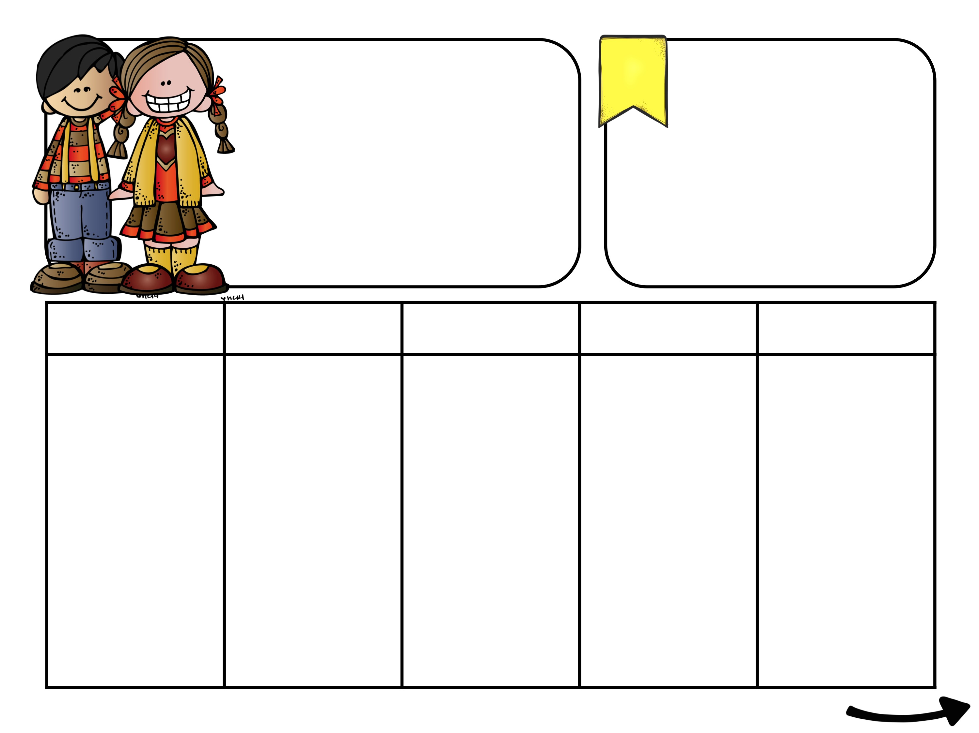
UKE
42
14. oktober – 18. oktober
Norsk:
Vi lærer bokstavene Åå og Tt
Matte:
Vi starter med nytt kapittel: form og mønster
Engelsk:
Colours
Håper dere har hatt en fin høstferie. Det er kaldere tider og viktig at elevene har gode, varme klær på skolen.
MAN
TIRS
ONS
TORS
FRE
Samling
Kalender
Sanglek/språklek
1:Norsk:
Vi lærer bokstaven Åå
stasjonsarbeid
2:Matte
Vi starter med nytt kapittel, vi lærer om former
3:Musikk
4:Lek
Samling
Kalender på norsk og engelsk
Sanglek/språklek
1: Norsk
Vi jobber videre med Åå
2: Matte
Former
3: Lek på SFO.
4: Samfunnsfag
Vi lærer om trær, bladtrær og nåletrær
Samling
Kalender
Sanglek/språklek
1:Engelsk
colours
Gym
Innegym
Husk gymsko
3: Skolenstime
KRLE
Olweus møte
Tema: vennskap
Samling
Kalender
Sanglek/språklek
1:Norsk
Vi lærer bokstaven Tt
2: Matte
former
3-4: Uteskole
Samling
Kalender
Sanglek/språklek
1:Norsk
Hører leseleksa og jobber med bokstaven Tt
2: Kunst og håndverk
3:kunst og håndverk/lek

Slide 2
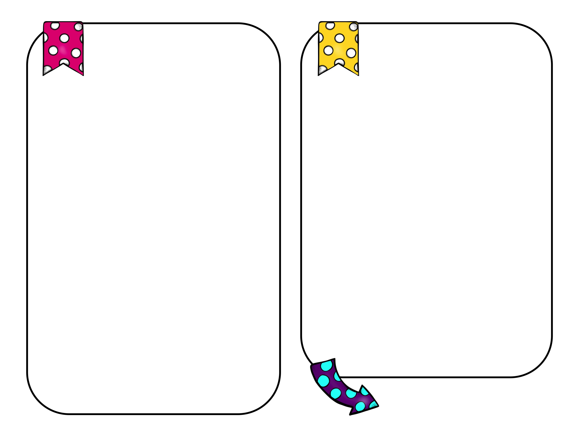
Dette gjorde vi
Denne uka
Uken før høstferien hadde vi eventyr som tema. I førsteklasse arbeidet vi med «gutten som kappåt med trollet». Vi startet felles på mandag med noen eventyrscener spilt av noen lærere og film i allrommet.
Videre i uken ble elevene ble lest eventyr for, så på på film, tegnet og lagde eventyret ut av plastlina. Vi har en fin utstilling på torget som dere kan se. På onsdag ble de lest for av 3 og 4.klassinger i lesehuler som vi lagde rundt omkring på torget.
Randi Mossing kom og fortalte eventyret «aleneMalene» på torsdagen. Etter dette hadde vi uteskole med bålkos i skogen.
På fredag fortalte elevene fra 1-4 klasse hverandre om hva de hadde jobbet med denne uken, noen hadde laget utstilling og noen viste skuespill. (På hjemmesiden finner dere bilder fra denne uken).
Denne uken må vi feire at Vegard og Kjetil har/har hatt bursdag.
Elevene skal lære to nye bokstaver denne uken, Åå og Tt.
I matematikk skal vi starte på et nytt kapittel som heter: form og mønster. Læringsmålene er: Kjenne igjen todimensjonale former og telling.
I natur og samfunnsfag lærer vi mer om trærne. Hvorfor mister de bladene på høsten? Vi lærer om noen navn på bladtrær og nåletrær.
I ukemappa denne uken ligger det et selvevaluseringsskjema som eleven skal gå igjennom sammen med dere: frist for innlevering av dette er fredag 18. oktober. Oversikt over samtaler kommer snart. Leselekse denne uken s. 68-69
Vennlig hilsen…
Lærerne på 1. trinn

